Slide 1
工作报告
孙童 2019/4/25

Slide 2
Alignmmet 参数非零
$dr=60$
$$−\frac{π}{2}≤phi0≤\frac{π}{2}$$
$dz=0$
$$λ=0$$
$$newphi0=phi0−Rz$$

Slide 3
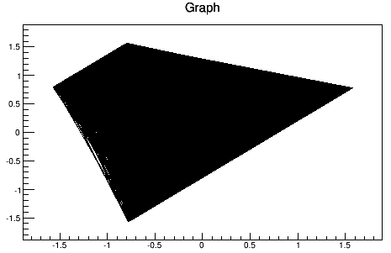
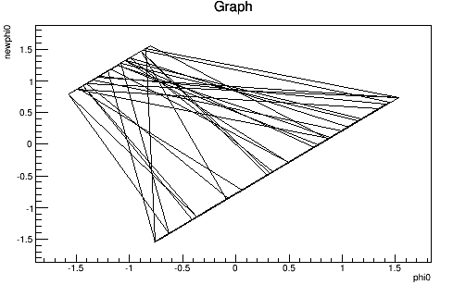
Rz=0.7853981
Alignmmet 参数非零
$$dr=60$$
$$−\frac{π}{2}≤phi0≤\frac{π}{2}$$
$$dz=0$$
$$λ=0$$
预期$newphi0和phi0的关系：newphi0=phi0−Rz$
10000条直线径迹
100条直线径迹

Slide 4
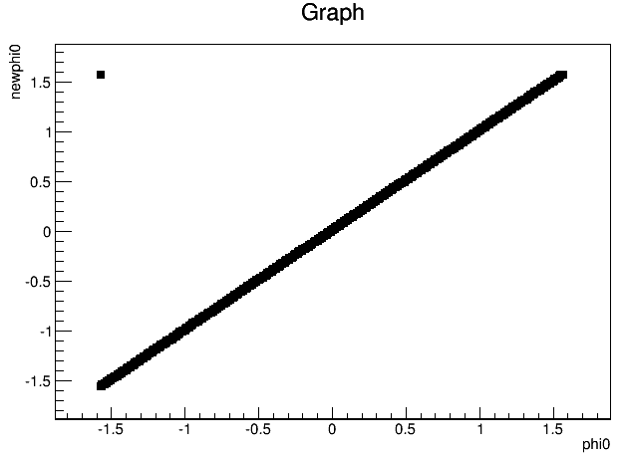
Alignmmet 参数非零
Rz=0.002
（Rz 的合理范围应该是0.005rad以下）
$$dr=60$$
$$−\frac{π}{2}≤phi0≤\frac{π}{2}$$
$$dz=0$$
$$λ=0$$
固定除了phi0以外的其他三个参数，随机产生10000条直线。
预期$newphi0和phi0的关系：newphi0=phi0−Rz$

Slide 5
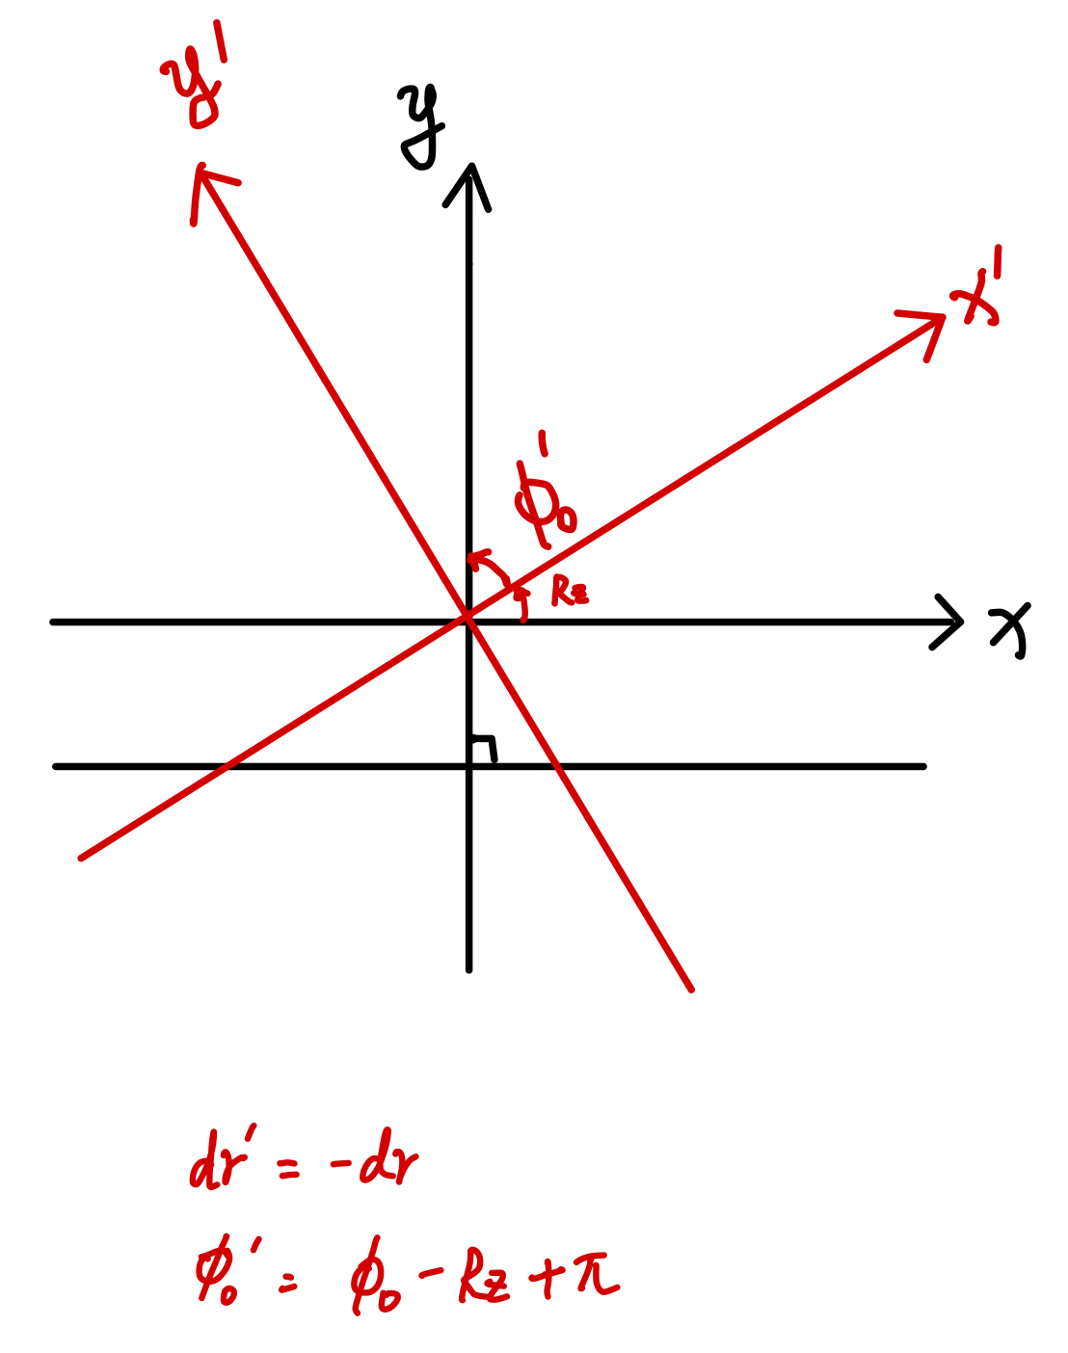
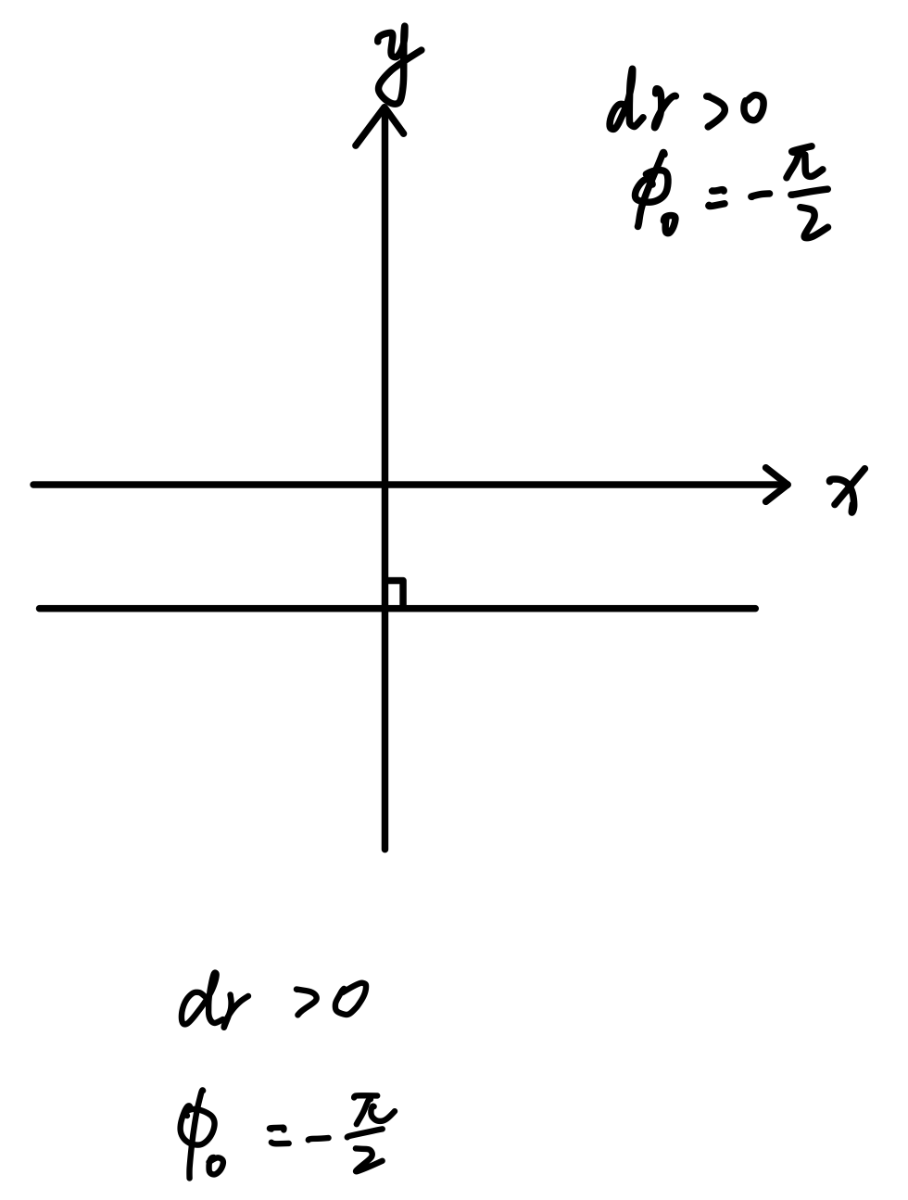

Slide 6
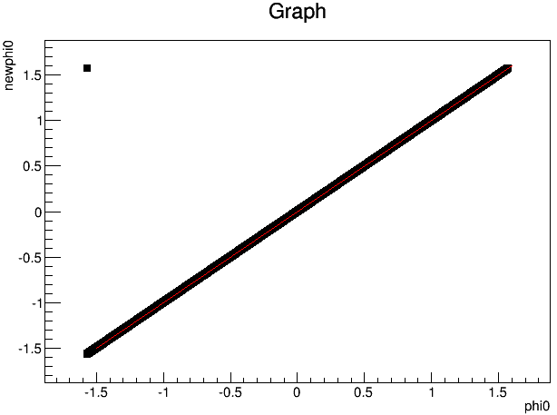
Alignmmet 参数非零
Rz=0.002
（Rz 的合理范围应该是0.005rad以下）
固定除了phi0以外的其他三个参数，随机产生10000条直线。
预期$newphi0和phi0的关系：newphi0=phi0−Rz$
$$dr=60$$
$$0≤phi0≤\frac{π}{2}$$
$$dz=0$$
$$λ=0$$
$$newphi0=phi0−0.002$$

Slide 7
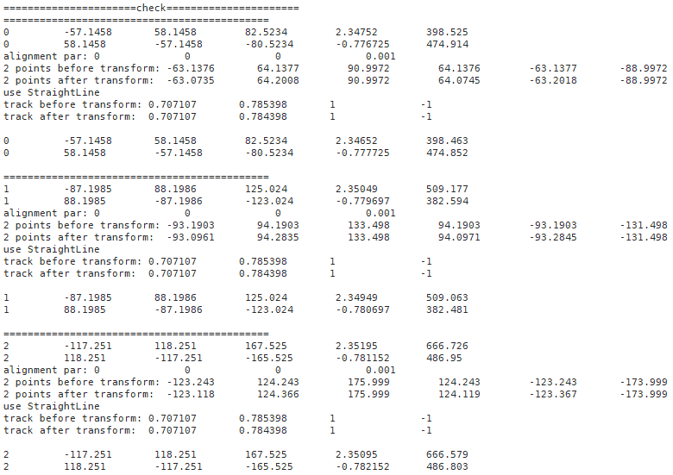
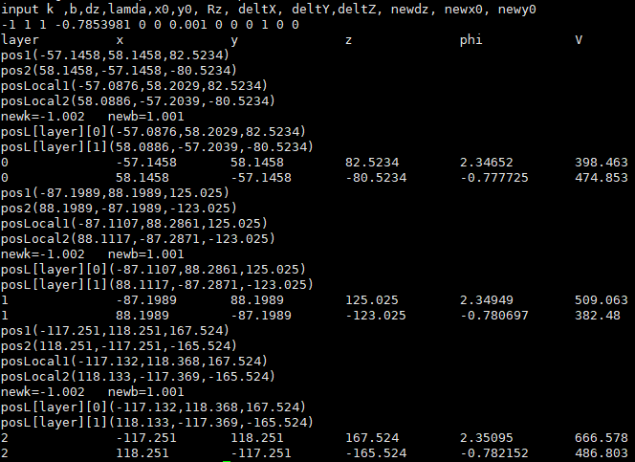
dr=0.707107 phi0=0.785398 dz=1 tanl=-1
绕z轴转动，global坐标系下直线径迹与CGEM灵敏区交点的坐标不变，Local坐标系下的phi 和V会变。
Rz=0.001
（Rz 的合理范围应该是0.005rad以下）

Slide 8
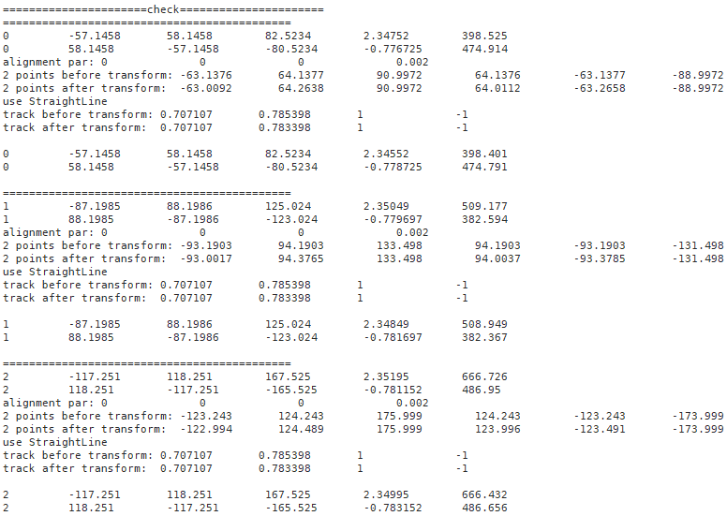
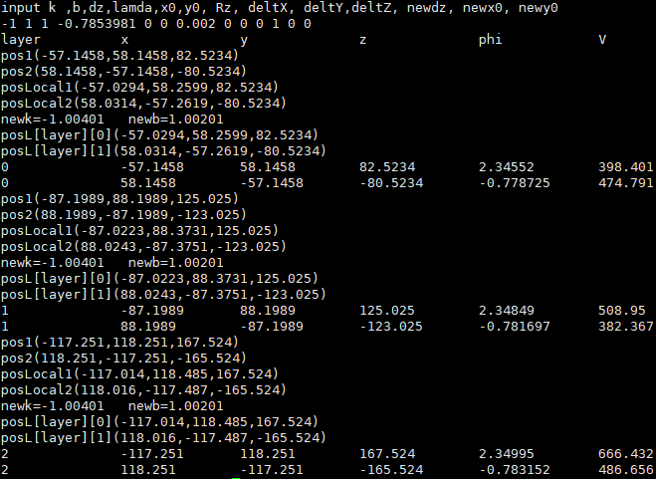
dr=0.707107 phi0=0.785398 dz=1 tanl=-1
Rz=0.002

Slide 9
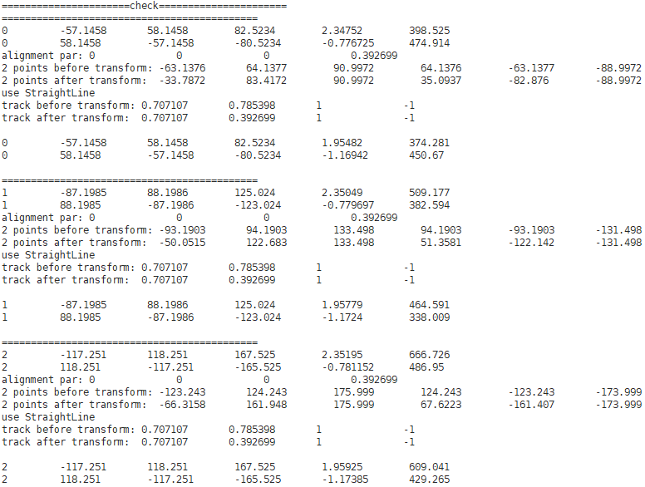
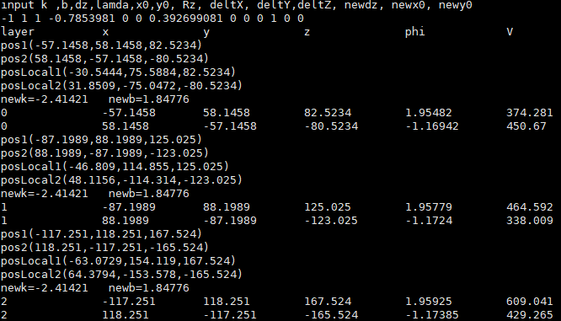
dr=0.707107 phi0=0.785398 dz=1 tanl=-1
绕z轴转动，global坐标系下直线径迹与CGEM灵敏区交点的坐标不变，Local坐标系下的phi 和V会变。
Rz=0.392699

Slide 10
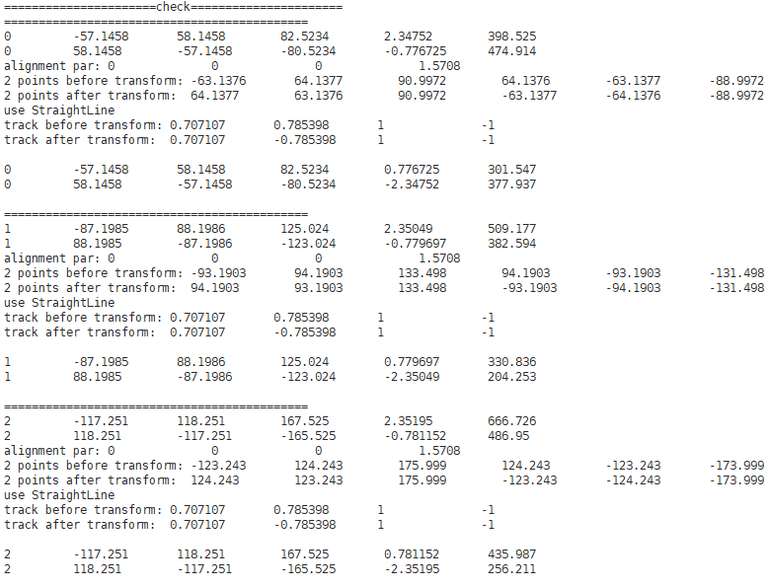
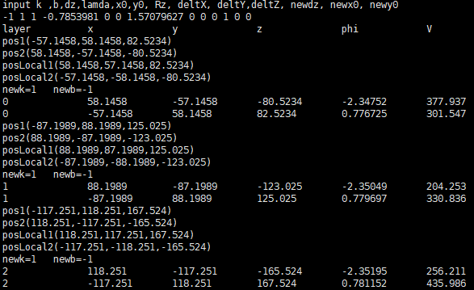
Rz=1.57079627

Slide 11
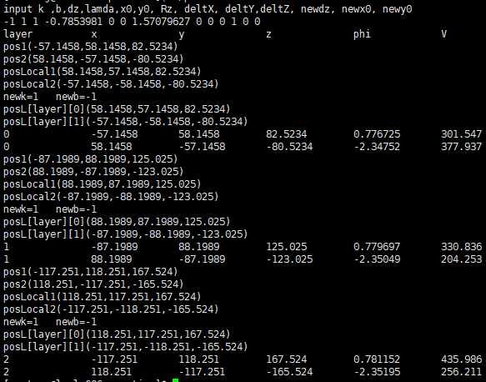
Rz=1.57079627

Slide 12
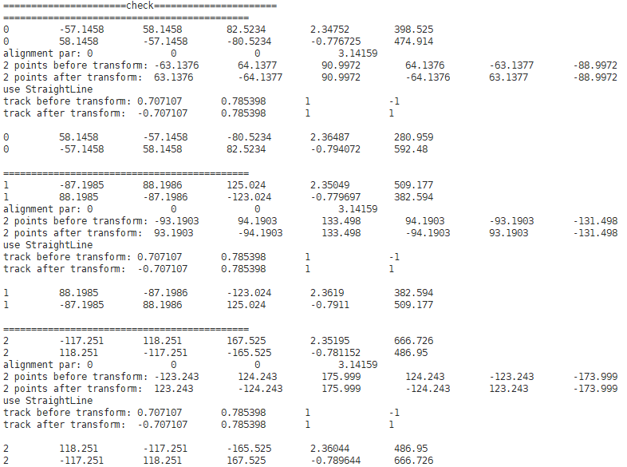
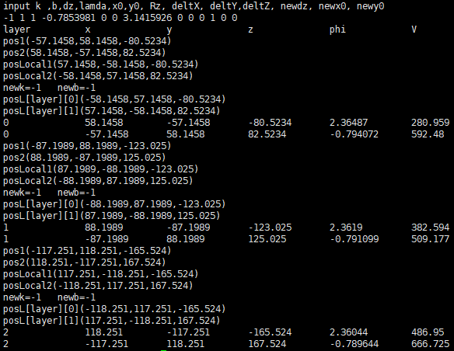
Rz=3.1415926

